Slide 1
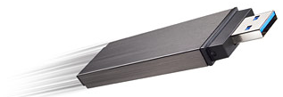

LSB
Light Speed Bus
Galdan MOULINNEUF

Slide 2
Interface NOUVELLE GENERATION
Plusieurs millions de données à sauvegarder par jour
Plus il y a de données, plus les sauvegardes sont lentes
Acheter des supports de sauvegarde est de plus en plus cher
LSB est la solution !

Slide 3



Expérience
Équipe de professionnels diplômés de Stanford en Physique et Électronique et chercheurs à Caltech depuis plus de 10 ans
Partenariats :

Slide 4
Atouts
Peu coûteux
Rapide
Universel

Slide 5
LSB POUR ALLER PLUS VITE QUE LA LUMIÈRE

